Slide 1
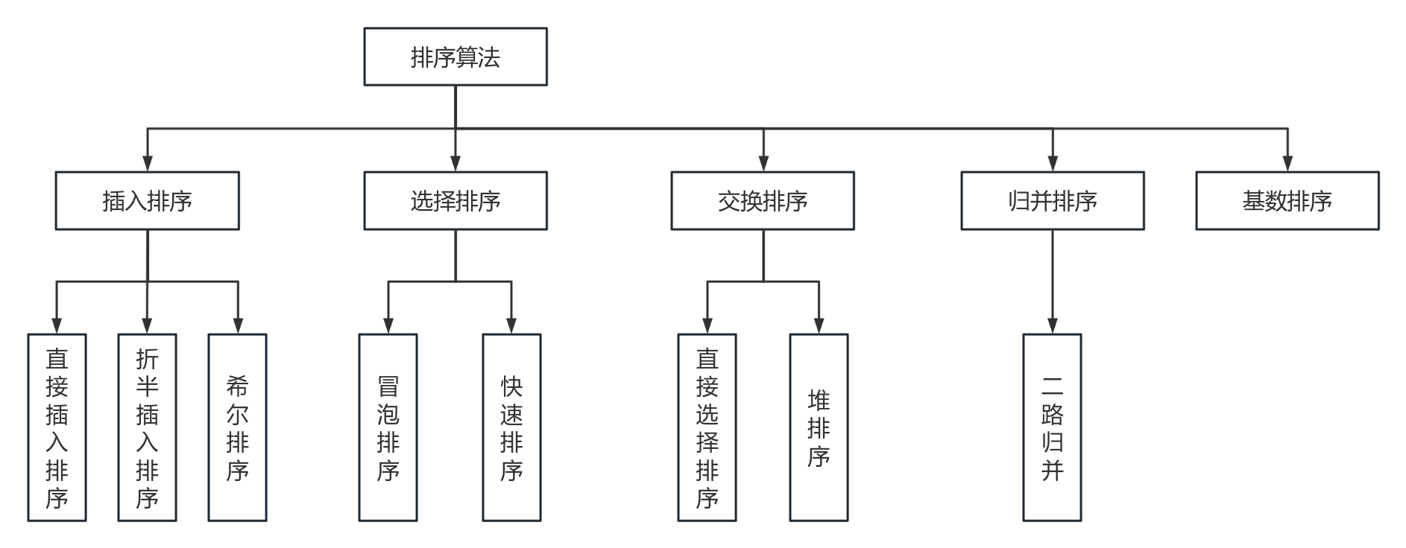

Slide 2
快速排序
改进的着眼点：在起泡排序中，记录的比较和移动是在相邻单元中进行的，记录每次交换只能上移或下移一个单元，因而总的比较次数和移动次数较多。
减少总的比较次数和移动次数
增大记录的比较和移动距离
较大记录从前面直接移动到后面
较小记录从后面直接移动到前面

Slide 3
知识点二：快速排序
快速排序基本思想
首先选一个轴值（即比较的基准），通过一趟排序将待排序记录分割成独立的两部分，前一部分记录的关键码均小于或等于轴值，后一部分记录的关键码均大于或等于轴值，然后分别对这两部分重复上述方法，直到整个序列有序。

Slide 4
知识点二：快速排序
快速排序基本思想
需解决的关键问题?
⑴如何选择轴值？
⑵如何实现分割（称一次划分）？
⑶如何处理分割得到的两个待排序子序列？
⑷如何判别快速排序的结束？

Slide 5
知识点二：快速排序演示
0 1 2 3 4 5 6 7 8
49
38
65
97
76
13
27
49
49
38
65
97
76
13
27
49
i
j
界点

Slide 6
知识点二：快速排序演示
0 1 2 3 4 5 6 7 8
49
38
65
97
76
13
27
49
49
38
65
97
76
13
27
49
i
j
界点

Slide 7
知识点二：快速排序演示
0 1 2 3 4 5 6 7 8
49
38
65
97
76
13
27
49
49
27
38
65
97
76
13
49
i
j
界点

Slide 8
知识点二：快速排序演示
0 1 2 3 4 5 6 7 8
49
38
65
97
76
13
27
49
49
27
38
65
97
76
13
49
i
j
界点

Slide 9
知识点二：快速排序演示
0 1 2 3 4 5 6 7 8
49
38
65
97
76
13
27
49
49
27
38
65
97
76
13
49
i
j
界点

Slide 10
知识点二：快速排序演示
0 1 2 3 4 5 6 7 8
49
38
65
97
76
13
27
49
49
27
38
97
76
13
65
49
i
j
界点

Slide 11
知识点二：快速排序演示
0 1 2 3 4 5 6 7 8
49
38
65
97
76
13
27
49
49
27
38
97
76
13
65
49
i
j
界点

Slide 12
知识点二：快速排序演示
0 1 2 3 4 5 6 7 8
49
38
65
97
76
13
27
49
49
27
38
13
97
76
65
49
i
j
界点

Slide 13
知识点二：快速排序演示
0 1 2 3 4 5 6 7 8
49
38
65
97
76
13
27
49
49
27
38
13
76
97
65
49
i
j
界点

Slide 14
知识点二：快速排序演示
0 1 2 3 4 5 6 7 8
49
38
65
97
76
13
27
49
49
27
38
13
76
97
65
49
i
j
界点

Slide 15
知识点二：快速排序演示
0 1 2 3 4 5 6 7 8
49
38
65
97
76
13
27
49
49
27
38
13
76
97
65
49
i
j
界点

Slide 16
知识点二：快速排序演示
0 1 2 3 4 5 6 7 8
49
38
65
97
76
13
27
49
27
38
13
49
76
97
65
49
i
j

Slide 17
知识点二：快速排序演示
0 1 2 3 4 5 6 7 8
27
38
13
49
76
97
65
49
27
38
13
49
76
97
65
49
i
j
界点

Slide 18
知识点二：快速排序演示
0 1 2 3 4 5 6 7 8
27
38
13
49
76
97
65
49
27
13
38
49
76
97
65
49
i
j
界点

Slide 19
知识点二：快速排序演示
0 1 2 3 4 5 6 7 8
27
38
13
49
76
97
65
49
27
13
38
49
76
97
65
49
i
j
界点

Slide 20
知识点二：快速排序演示
0 1 2 3 4 5 6 7 8
27
38
13
49
76
97
65
49
27
13
38
49
76
97
65
49
i
j
界点

Slide 21
知识点二：快速排序演示
0 1 2 3 4 5 6 7 8
27
38
13
49
76
97
65
49
13
27
38
49
76
97
65
49
i
j
界点

Slide 22
知识点二：快速排序演示
0 1 2 3 4 5 6 7 8
13
27
38
49
76
97
65
49
76
13
27
38
49
97
65
49
i
j
界点

Slide 23
知识点二：快速排序演示
0 1 2 3 4 5 6 7 8
13
27
38
49
76
97
65
49
76
13
27
38
49
49
97
65
i
j
界点

Slide 24
知识点二：快速排序演示
0 1 2 3 4 5 6 7 8
13
27
38
49
76
97
65
49
76
13
27
38
49
49
97
65
i
j
界点

Slide 25
知识点二：快速排序演示
0 1 2 3 4 5 6 7 8
13
27
38
49
76
97
65
49
76
13
27
38
49
49
65
97
i
j
界点

Slide 26
知识点二：快速排序演示
0 1 2 3 4 5 6 7 8
13
27
38
49
76
97
65
49
76
13
27
38
49
49
65
97
i
j
界点

Slide 27
知识点二：快速排序演示
0 1 2 3 4 5 6 7 8
13
27
38
49
76
97
65
49
76
13
27
38
49
49
65
97
i
j
界点

Slide 28
知识点二：快速排序演示
0 1 2 3 4 5 6 7 8
13
27
38
49
76
97
65
49
76
13
27
38
49
49
65
97
i
j
界点

Slide 29
知识点二：快速排序演示
0 1 2 3 4 5 6 7 8
13
27
38
49
76
97
65
49
13
27
38
49
49
65
76
97
i
j
界点

Slide 30
知识点二：快速排序演示
0 1 2 3 4 5 6 7 8
13
27
38
49
49
65
76
97
49
13
27
38
49
65
76
97
i
j
界点

Slide 31
知识点二：快速排序演示
0 1 2 3 4 5 6 7 8
13
27
38
49
49
65
76
97
49
13
27
38
49
65
76
97
i
j
界点

Slide 32
知识点二：快速排序演示
0 1 2 3 4 5 6 7 8
13
27
38
49
49
65
76
97
13
27
38
49
49
65
76
97
i
j
界点

Slide 33
知识点二：快速排序
关键问题⑴：如何选择轴值？
选择轴值的方法：
使用第一个记录的关键码；
选取序列中间记录的关键码；
比较序列中第一个记录、最后一个记录和中间记录的关键码，取关键码居中的作为轴值并调换到第一个记录的位置
随机选取轴值。
选取不同轴值的后果：决定两个子序列的长度，子序列的长度最好相等。

Slide 34
知识点二：快速排序
关键问题⑵：如何实现一次划分？
解决方法：
设待划分的序列是r[s] ~ r[t]，设参数i，j分别指向子序列左、右两端的下标s和t，令r[s]为轴值，记为key：
（1）j从后向前扫描，直到r[j]<key，将r[j]移动到r[i]的位置，使关键码小（同轴值相比）的记录移动到前面去；
（2）i从前向后扫描，直到r[i]＞key，将r[i]移动到r[j]的位置，使关键码大（同轴值比较）的记录移动到后面去；
（3）重复上述过程，直到i=j。

Slide 35
知识点二：快速排序
关键问题⑵：如何实现一次划分？
算法描述：
int Partition(int r[ ], int first, int end)
{
int i=first， j=end， standardKey=r[i]; //初始化
while (i<j)
{
while (i<j && standardKey<= r[j]) j--； //右侧扫描
if (i<j) {
r[i]=r[j]; i++; //将较小记录移动到前面
}
while (i<j && standardKey>= r[i]) i++； //左侧扫描
if (i<j) {
r[j]=r[i]; j--; //将较大记录移动到后面
}
}r[i]=standardKey;
retutn i; //i为轴值记录的最终位置
}

Slide 36
知识点二：快速排序
关键问题⑶：如何处理分割得到的两个待排序子序列？
解决方法：对分割得到的两个子序列递归地执行快速排序。
65
55
50
49
38
13
27
i
j
i
j
65
50
55
49
38
13
27

Slide 37
知识点二：快速排序
关键问题⑶：如何处理分割得到的两个待排序子序列？
算法描述：
pivotpos = Partition (r, first, end ); //一次划分
QSort (r, first, pivotpos-1);
//对前一个子序列进行快速排序
QSort (r, pivotpos+1, end );
//对后一个子序列进行快速排序

Slide 38
知识点二：快速排序
关键问题⑷：如何判别快速排序的结束？
解决方法：若待排序列中只有一个记录，显然已有序，否则进行一次划分后，再分别对分割所得的两个子序列进行快速排序（即递归处理）。

Slide 39
知识点二：快速排序
关键问题⑷：如何判别快速排序的结束？
算法描述：
void QSort (int r[ ], int first, int end )
{//在序列 first~end中递归地进行快速排序
int pivotpos ；
if (first < end) {
pivotpos = Partition (r, first, end );
QSort (r, first, pivotpos-1);
QSort (r, pivotpos+1, end );
}
}

Slide 40
知识点二：快速排序
算法描述：
void QuickSort (int r[ ], int n)
{//快速排序程序入口
QSort (r, 0, n-1);
}

